Slide 1
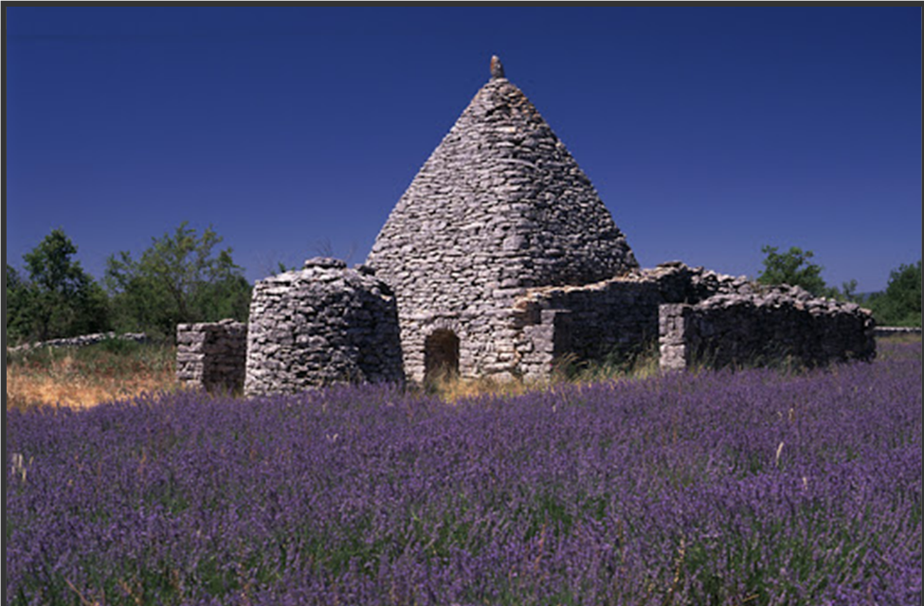
N°1
A Saignon

Slide 2
Saignon est une commune française située dans le département de Vaucluse, en région Provence-Alpes-Côte d'Azur.

Slide 3
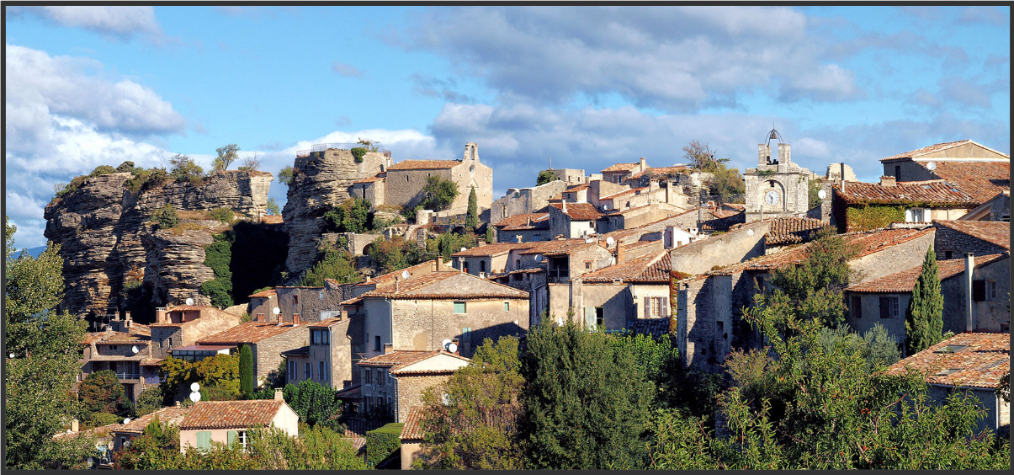
Panorama de Saignon

Slide 4
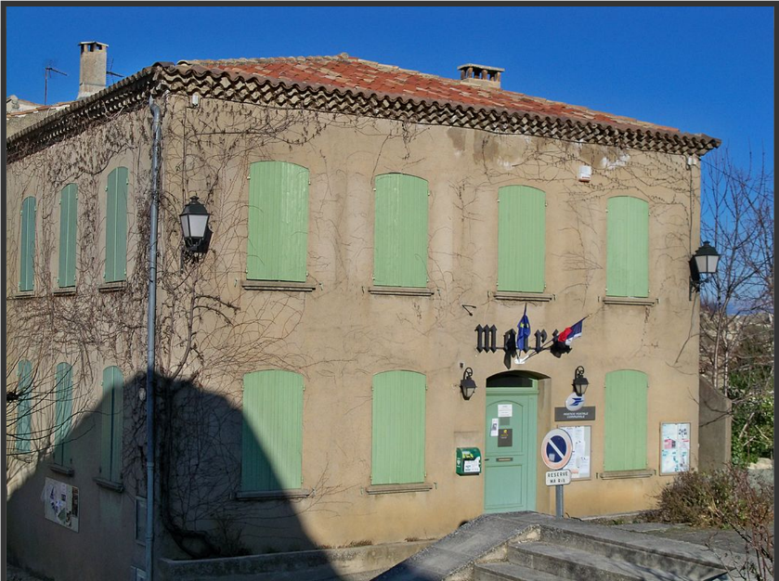

Slide 5
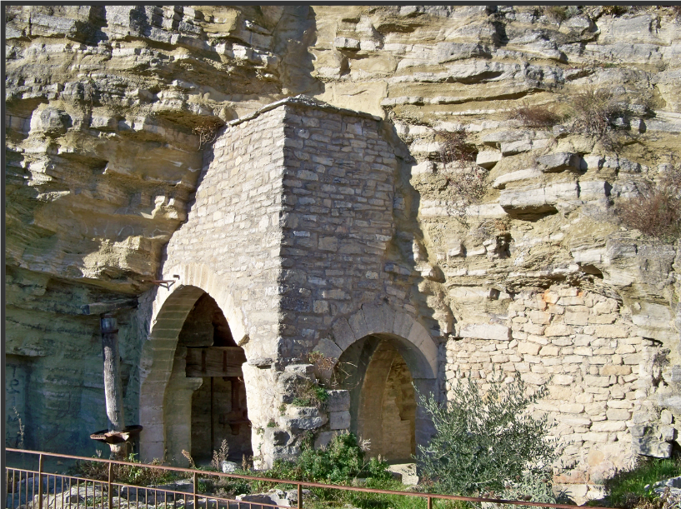
Moulin à huile troglodityque de Saignon, Vaucluse

Slide 6
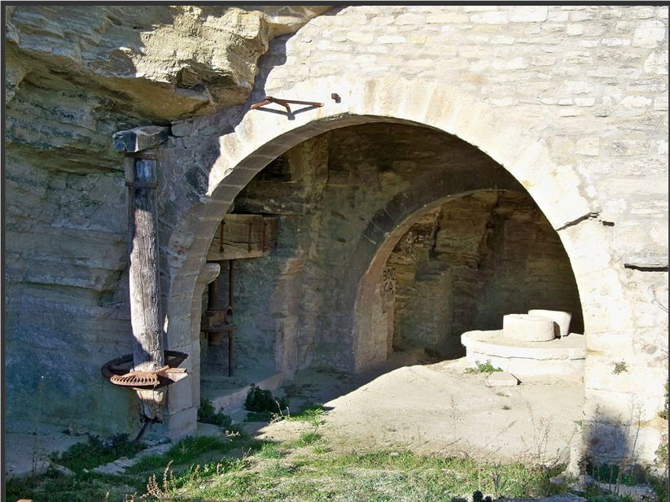
Moulin à huile troglodityque de Saignon, Vaucluse

Slide 7
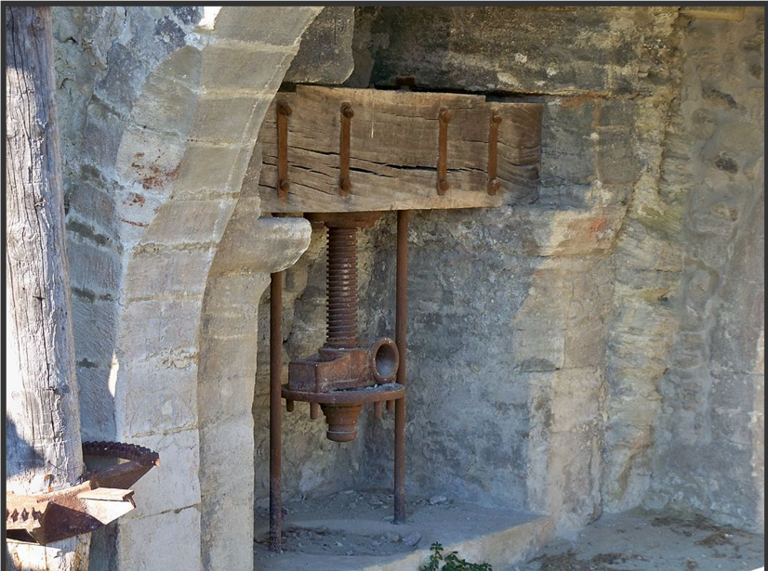
Moulin à huile troglodityque de Saignon, Vaucluse, France

Slide 8
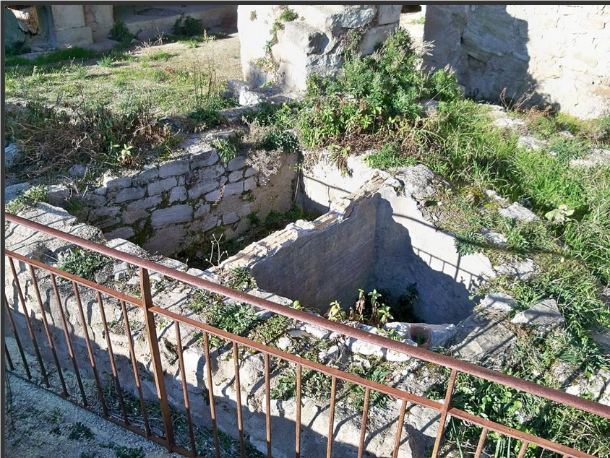
Cuves du moulin à huile troglodytique.

Slide 9
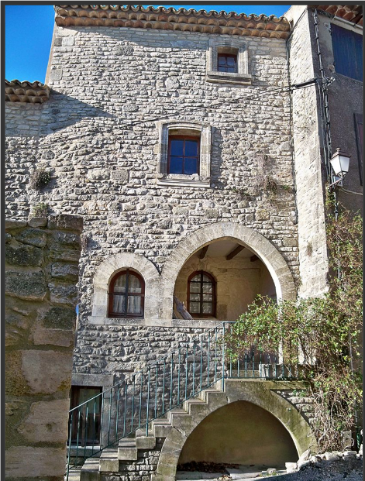
Maison en hauteur dans le village

Slide 10
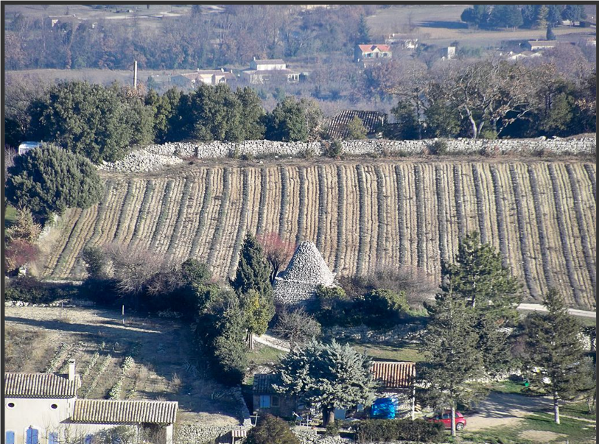
Borie à Saignon ( Vaucluse France ) Près d’un champs de lavande

Slide 11
A Saignon

